Slide 1
Pengembangan aplikasi Pembelian Kamera Bekas-- Nama MK : Link Github : Nama : Uray Hilmi Mursyidan NIM : 2300018058 Kelas : B
----

Slide 2
Deskripsi Aplikasi
Aplikasi pembelian kamera bekas adalah program pembelian ditoko kamera bekas. Melalui tampilan menu, pengguna dapat memilih dari berbagai jenis kamera bekas yang tersedia, seperti Canon EOS M50 Mark II, Sony Alpha 6000, Gopro Hero 11, dan Insta360 Go 3. Setiap kamera memiliki harga dan stok yang terkait. Pengguna dapat membuat pilihan mereka, dan program akan menanggapi dengan memberikan informasi tentang pilihan kamera tersebut, termasuk harga. Selain itu, program memungkinkan pengguna memilih metode pembayaran, dengan pilihan tunai (Cash On Delivery) sebagai salah satu opsi. Setelah pengguna memberikan informasi nama dan alamat, program mengonfirmasi pembelian dan pengiriman.

Slide 3
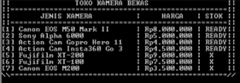
Fitur Aplikasi
Tampilan Menu
Pemilihan Jenis Kamera
Tampilan Jenis Yang Dipilih
Pilihan Metode Pembayaran
Input Nama Pengguna
Input Alamat Pengguna
Konfirmasi Pembelian
Program Selesai & Keluar

Slide 4
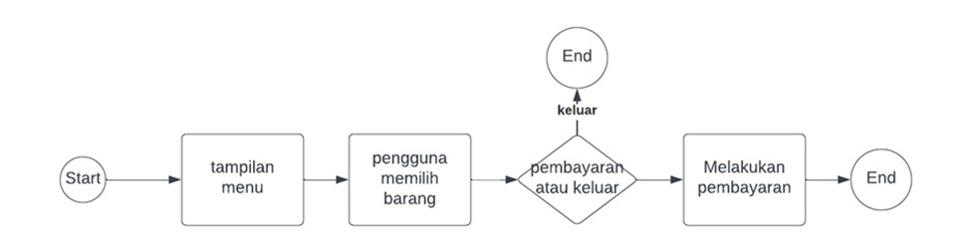
Alur Kerja
.

Slide 5
Sketsa Antarmuka
SELAMAT DATANG DI TOKO KAMERA BEKAS
JENIS KAMERA |  | HARGA | STOK
1 | Canon Eos M50 Mark II | Rp8.000.000 | READY
2 | Sony Alpha 6000 | Rp5.000.000 | READY
3 | Action Cam Gopro Hero 11 | Rp4.000.000 | READY
4 | Action Cam Insta360 Go 3 | Rp4.500.000 | READY
5 | Fujifilm XT-200 | Rp9.000.000 | X
6 | Fujifilm XT-100 | Rp7.500.000 | X
7 | Canon Eos M200 | Rp3.500.000 | X
Pilih Jenis Kamera Yang Tersedia (1-7): …
Anda Memilih … Harga: Rp …
Metode Pembayaran Yang Tersedia Saat Ini:
1. COD
2. Keluar
Pilih: …
Masukan Nama Anda: …
Masukan Alamat Anda: …
Pembayaran Berhasil! Paket Anda Segera Kami Proses
Dan Akan Dikirim Ke Alamat Tujuan. Terima Kasih!!

Slide 6
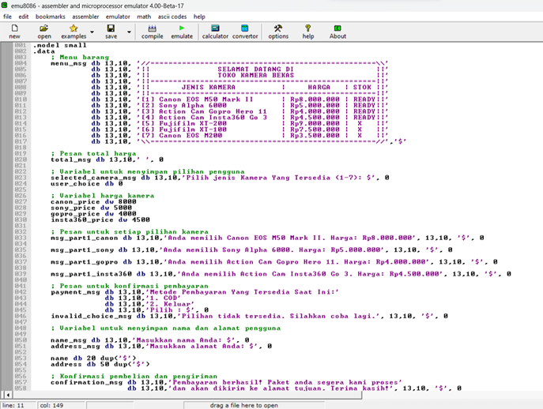
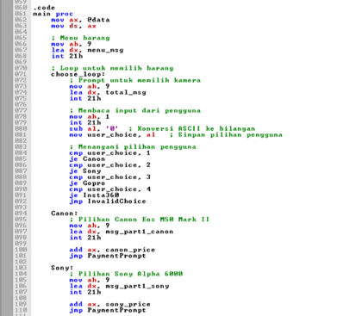
Proses Program
----

Slide 7

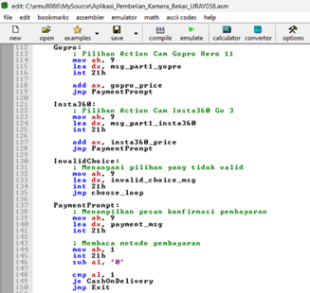
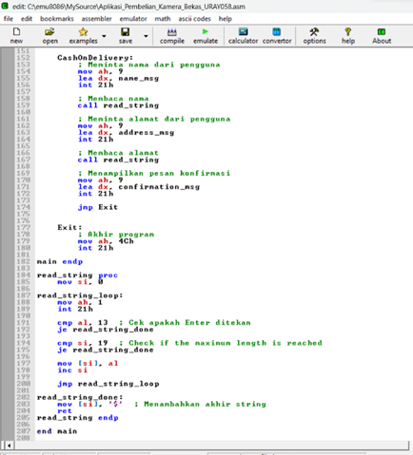
Proses Program
----

Slide 8
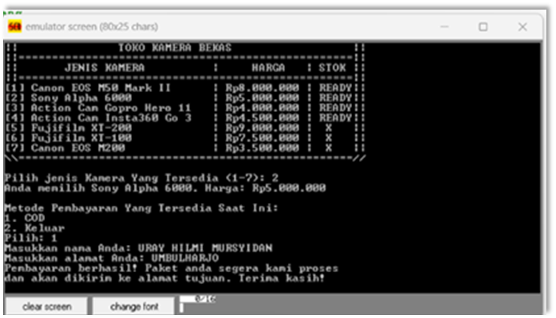
Hasil Program
----

Slide 9
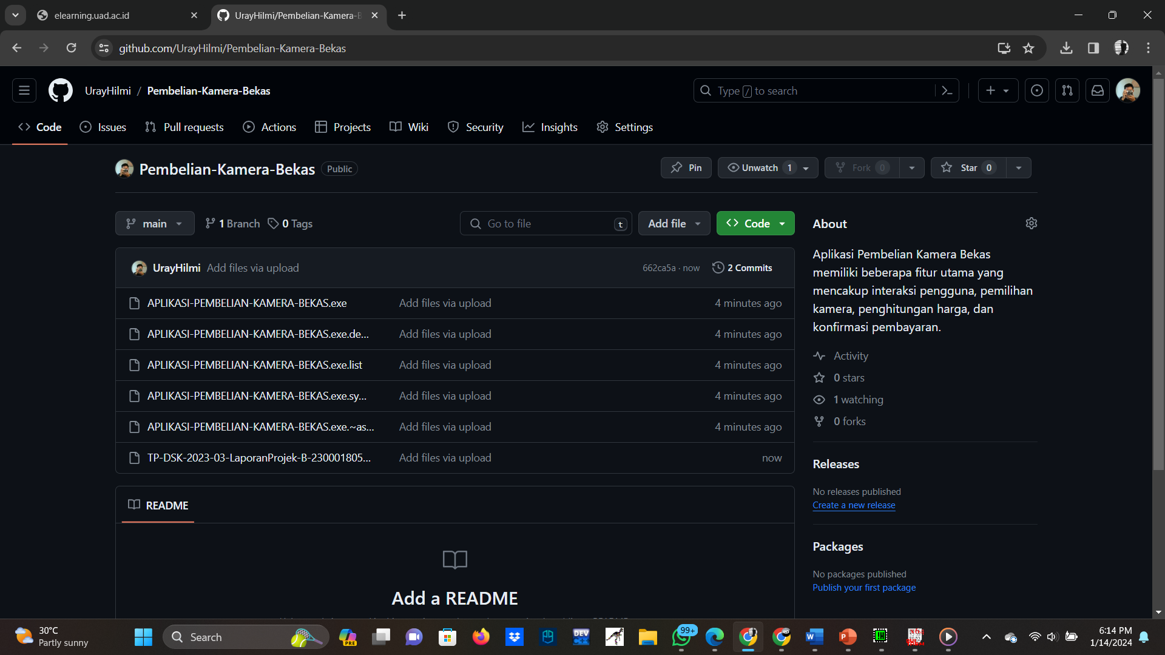
GITHUB /+/--\+\
----

Slide 10

THANK YOU!!!!
----

